Slide 1
LA CONSTRUCCION DE ESTADOS DEL ARTE
Olver Quijano Valencia, PhD©

Slide 2
Estado del Arte (Definición)
Proceso por el cual se pretende alcanzar conocimiento crítico acerca del nivel de comprensión que se tiene de un fenómeno de interés (cuánto se ha aprendido y cuánto se ignora) y la suficiencia o inadecuación de este conocimiento, para finalmente intentar la recomprensión sintética y crítica del mismo

Slide 3
Estado del Arte (Definición)
* Es una investigación sobre la producción investigativa acerca de un determinado fenómeno
* Es una INVESTIGACIÓN orientada a COMPRENDER el fenómeno objeto de estudio. Es una investigación fundamentada en el conocimiento acumulado, es decir se refiere a lo “conocido” a partir de lo cual se construye un “diálogo” de “saberes” que conduce a nuevas comprensiones, hipótesis y propuestas de acción sobre el fenómeno que se ha investigado

Slide 4
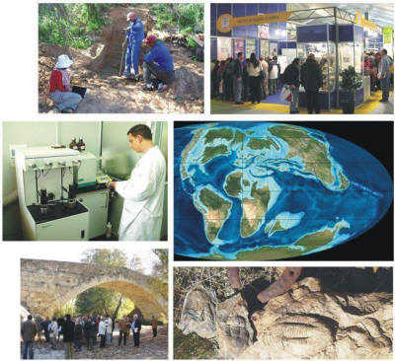
Objeto del estado del arte
INVESTIGACIONES Y CONOCIMIENTOS PRODUCIOS SOBRE UN CAMPO DE LA REALIDAD

Slide 5
Objeto del estado del arte
IDENTIFICAR LAS PROPOSICIONES Y RECONSTRUIR LA TRAMA O EL TEJIDO QUE ES POSIBLE ARTICULAR COMO DISCURSO IMPLÍCITO SOBRE LA TEMÁTICA EN ESTUDIO.....

Slide 6
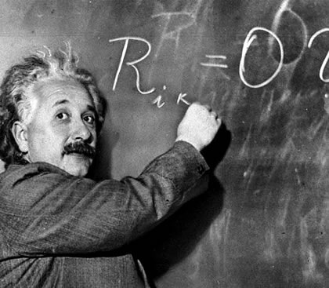
Objeto del estado del arte
COMPRENDER EL CONOCIMIENTO DISPERSO, FRAGMENTADO, OSCURECIDO Y OCULTO DE LOS DISCURSOS HISTORICAMENTE CONSOLIDADOS

Slide 7
ESTADO DEL ARTE POSIBILITA
Definir y Estructurar Líneas de Investigación

Slide 8
ESTADO DEL ARTE POSIBILITA
Generación de nuevas comprensiones y construcciones teóricas acerca de la realidad social

Slide 9
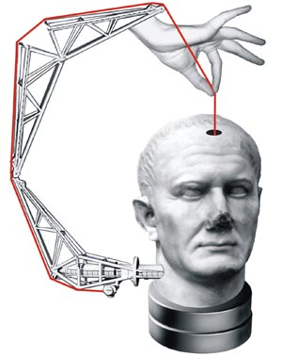
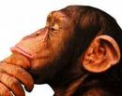
ESTADO DEL ARTE POSIBILITA
Creación de hipótesis comprensivas con alto nivel de elaboración y mayor capacidad para orientar una investigación futura

Slide 10
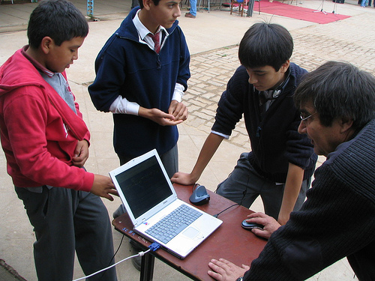
ESTADO DEL ARTE POSIBILITA
Producir conocimiento acerca de la investigación social en aspectos metodológicos, epistemológicos y socio-económicos

Slide 11
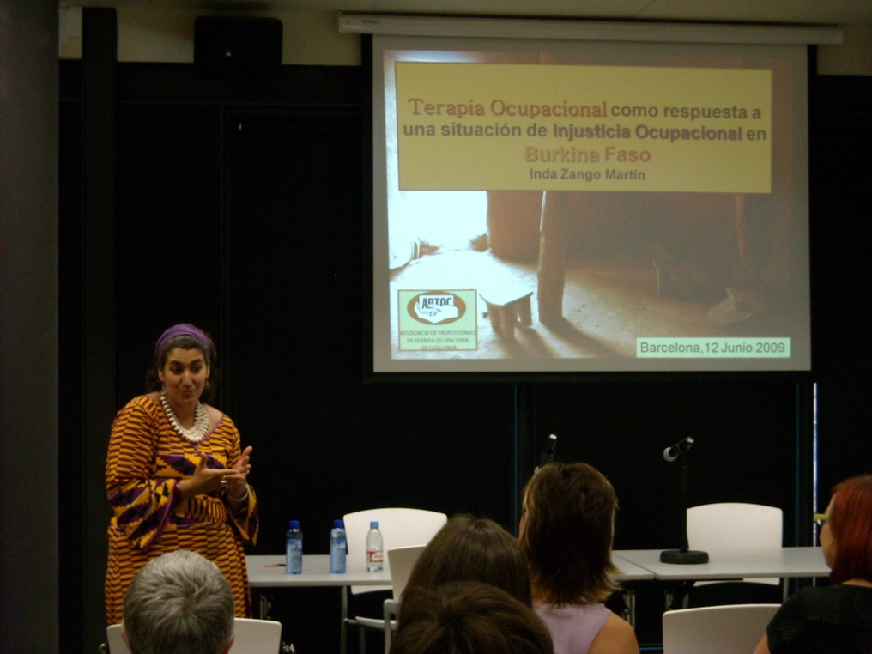
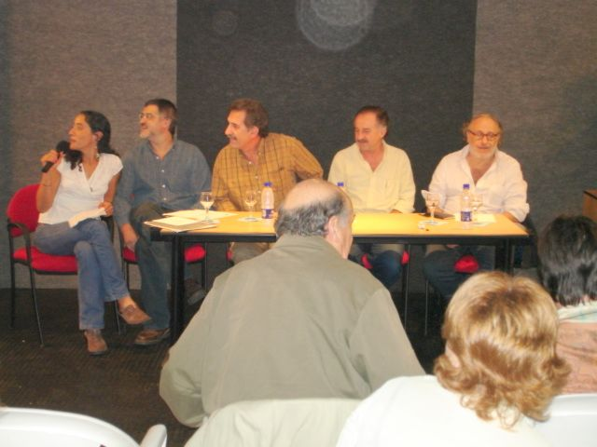
ESTADO DEL ARTE POSIBILITA
Formación sólida de futuros investigadores
Fundamentación de líneas de investigación
Ubicación/orien-tación disciplinar y profesional

Slide 12
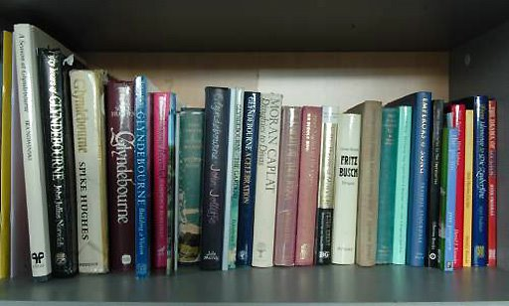
IMPLICACIONES CONSTRUCCION DE ESTADOS DE ARTE
Aproximación a través de fuentes documentales a un laberinto de perspectivas epistemológicas, metodológicas e ideológicas

Slide 13
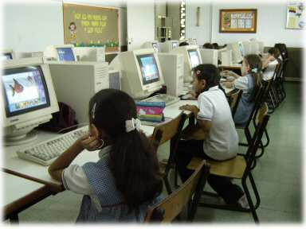
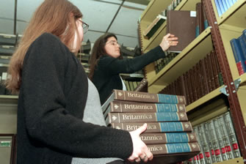
IMPLICACIONES CONSTRUCCION DE ESTADOS DE ARTE
Bibliografía Razonada

Slide 14
CICLO CONSTRUCCIÓN ESTADO ARTE
COMPILACIÓN
CONOCIMIENTO EXISTENTE

Slide 15
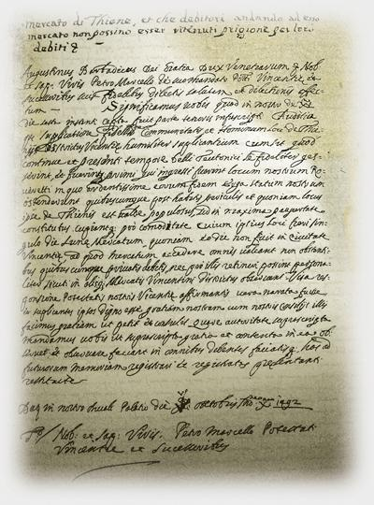
CICLO CONSTRUCCIÓN ESTADO ARTE
DESCRIPCIÓN

Slide 16
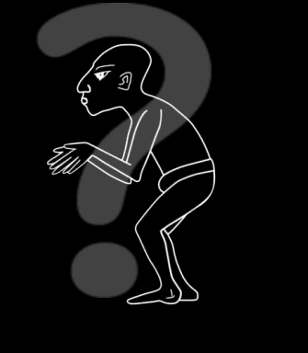
CICLO CONSTRUCCIÓN ESTADO ARTE
INTERPRETACIÓN

Slide 17
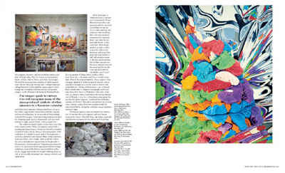
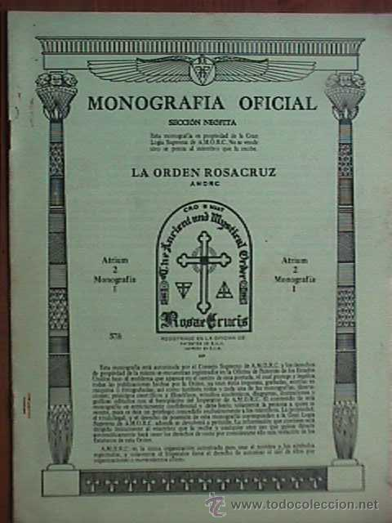
CICLO CONSTRUCCIÓN ESTADO ARTE
CONSTRUCCIÓN
RECONSTRUCCION TEORICA
(Monografía)

Slide 18
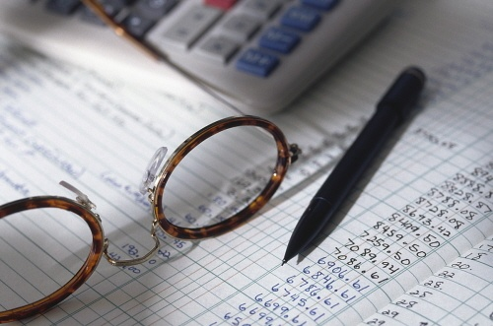
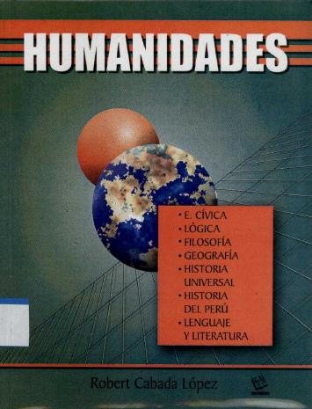
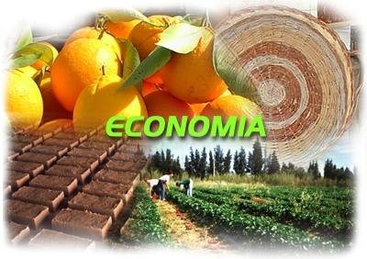
La tarea pendiente
Los estados del arte de los componentes y subcomponentes de la profesión y disciplina contable

Slide 19
Gracias

